Slide 1
ファイアーウォール
reimei

Slide 2
ファイアーウォールとは
複数のネットワークセグメント間で、予め設定されたルール(ACL)に基づいてパケットを中継したり、破棄したりする機能を持つアクセス制御製品
火災の時に被害を最小限に食い止める防火壁のような役割を果たすことから、外部のネットワークからの攻撃や不正なアクセスから自分たちのネットワークやコンピュータを制御するためのソフトウェアやハードウェアをファイアーウォール(以後FW)と呼ぶようになった
IPS, WAFなどの登場によりFWの概念が拡大 ネットワークFW: 従来のFW アプリケーションFW: WAFなどの特定のアプリに対して機能するFW
https://www.soumu.go.jp/main_sosiki/joho_tsusin/security/basic/structure/01.html#:~:text=%E7%81%AB%E7%81%BD%E3%81%AE%E3%81%A8%E3%81%8D%E3%81%AB%E8%A2%AB%E5%AE%B3,%E3%82%88%E3%81%86%E3%81%AB%E3%81%AA%E3%82%8A%E3%81%BE%E3%81%97%E3%81%9F%E3%80%82

Slide 3
FWの役割
元々インターネットからの不正アクセスや攻撃など、インバウンド方向のパケットから組織内のネットワークを守る「盾」 (完全な盾ではなく、HTTPやSMTPなどを通すためにいくつか穴の開いた盾)
悪質なマルウェアや不正なプログラムをダウンロードさせるサイトの増加により、インバウンド方向だけでなくアウトバウンド方向のパケットについてもフィルタリングすることが重要な役割
つまり、現在は「盾」というより「フィルタ」
他にも、インターネットから自社のサイトへの快適なアクセスや組織内からの快適なインターネット利用環境を常時提供する可用性の面でも重要な役割

Slide 4
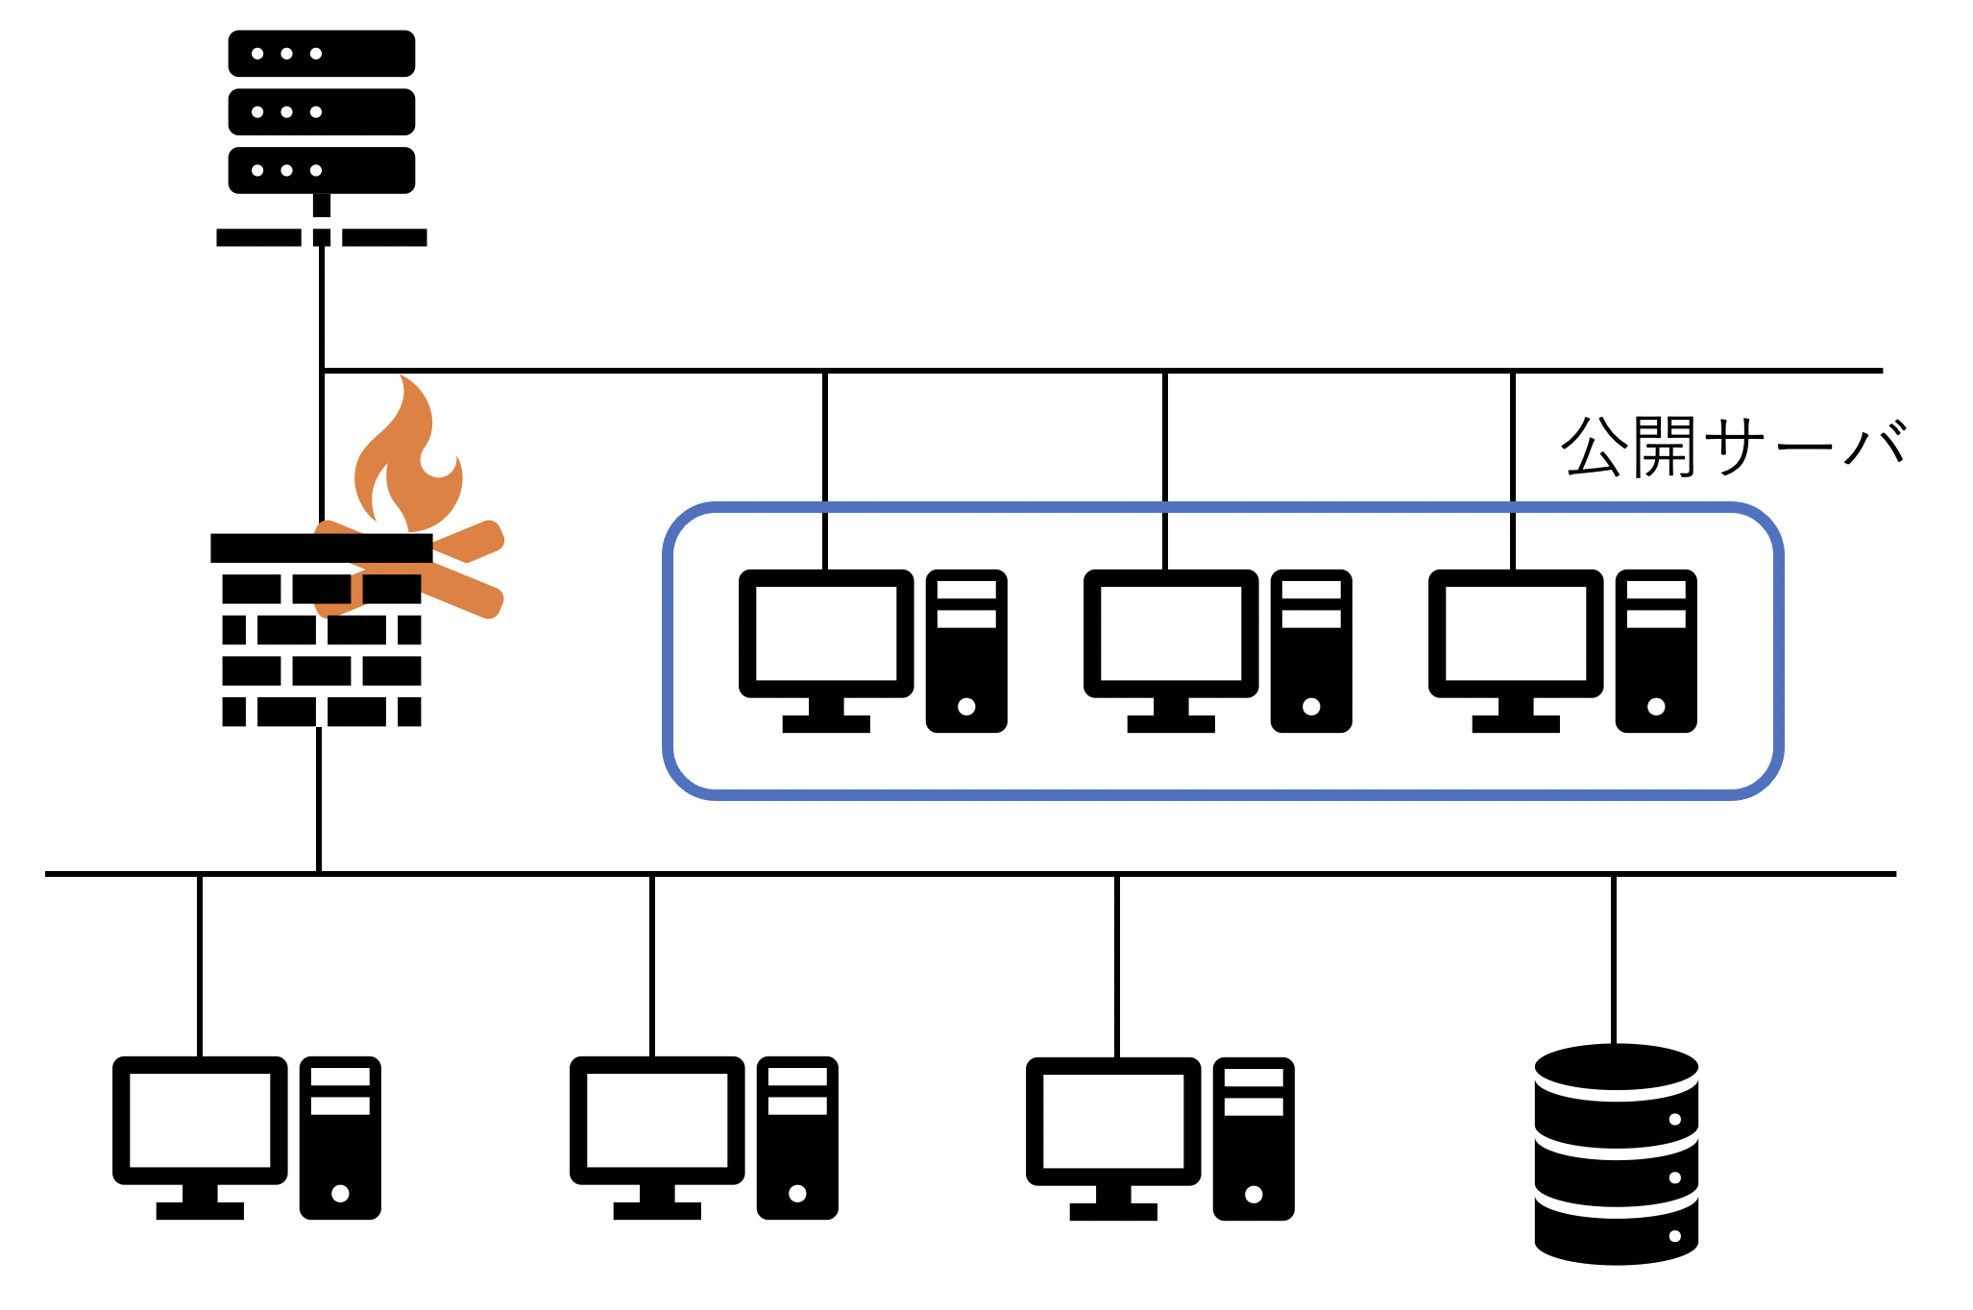
FWの基本構成
公開サーバをバリアセグメントに接続
FWによってインバウンド方向のパケットを全て遮断することが可能
バリアセグメント上の公開サーバから内部ネットワークへのアクセスについては一部許可(必要最低限)
FWは公開サーバへの攻撃や不正アクセスについては一切防ぐことは不可
アウトバウンド方向への各種プロトコルが許可されているため、内部に侵入したマルウェアによってC&Cサーバなどへの不正な通信が行われる可能性あり

Slide 5
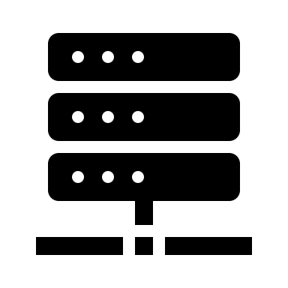




FWの基本構成
公開サーバ

Slide 6
FWの基本構成
公開サーバ

Slide 8
参考文献
うかる！情報処理安全確保支援士2021
ファイアーウォールの仕組み | 総務省 安心してインターネットを使うために国民のための情報セキュリティサイト https://www.soumu.go.jp/main_sosiki/joho_tsusin/security/basic/structure/01.html#:~:text=%E7%81%AB%E7%81%BD%E3%81%AE%E3%81%A8%E3%81%8D%E3%81%AB%E8%A2%AB%E5%AE%B3,%E3%82%88%E3%81%86%E3%81%AB%E3%81%AA%E3%82%8A%E3%81%BE%E3%81%97%E3%81%9F%E3%80%82

